Slide 1

Паттерны ПОВЕДЕНИЯ

Slide 2
Паттерны поведения
Связаны с алгоритмами и распределением обязанностей между объектами
Цепочка обязанностей (Chain Of Responsibility)
Команда (Command)
Стратегия (Strategy)
Шаблонный метод (Template Method)
Состояние (State)
Наблюдатель (Observer)
Итератор (Iterator)
Посредник (Mediator)
Хранитель (Memento)
Интерпретатор (Interpreter)
Посетитель (Visitor)

Slide 3
Цепочка обязанностей (Chain Of Responsibility)

Slide 4
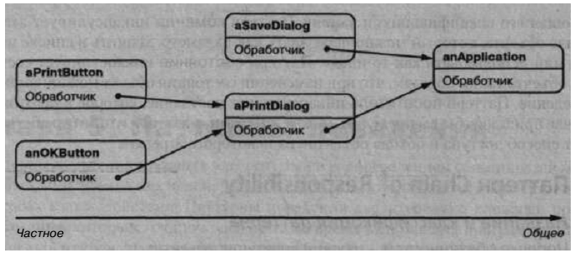

Slide 5
Применимость
Есть более одного объекта способного обрабатывать запрос, причем настоящий обработчик заранее не известен и должен быть найден автоматически;
Есть необходимость отправить запрос одному объекту но неизвестно, кому именно;
Набор объектов способных обрабатывать запрос, должен задаваться автоматически

Slide 6
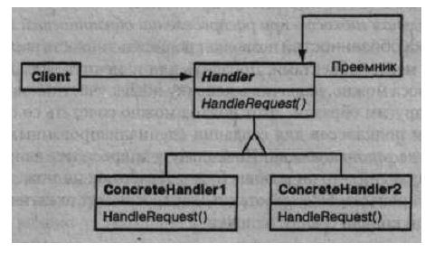
Структура

Slide 7
Участники
Handler - обработчик:
определяет интерфейс для обработки запросов
реализует связь с преемником
ConcreteHandler - конкретный обработчик
обрабатывает запрос, за который отвечает
имеет доступ к своему преемнику;
если ConcreteHandler способен обработать запрос, то так и делает, если не может, то направляет его - его своему преемнику
Client – клиент
отправляет запрос некоторому объекту ConcreteHandler в цепочке

Slide 8
Результаты
ослабление связанности
дополнительная гибкость при распределении обязанностей между объектами
получение не гарантировано

Slide 9
Команда(Command)

Slide 10
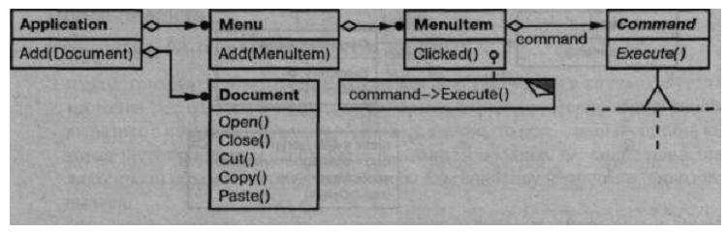
Инкапсулирует запрос как объект, позволяя тем самым задавать параметры клиентов для обработки соответствующих запросов

Slide 11
Применимость
параметризация объекты выполняемым действием
определять, ставить в очередь и выполнять запросы в разное время
поддержать отмену операций
поддержать протоколирование изменений, чтобы их можно было выполнить повторно после аварийной остановки системы

Slide 12
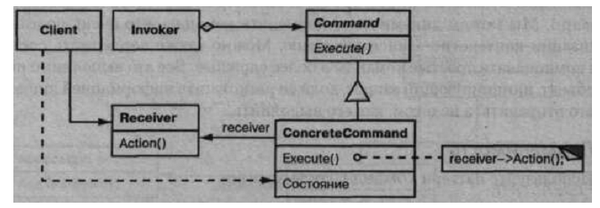
Структура

Slide 13
Участники
Command - команда:
объявляет интерфейс для выполнения операции
ConcreteCommand - конкретная команда
определяет связь между объектом-получателем Receiver и действием
реализует операцию Execute путем вызова соответствующих операций объекта Receiver
Client - клиент
создает объект класса ConcreteCommand и устанавливает его получателя
Invoker - инициатор:
обращается к команде для выполнения запроса
Receiver – получатель
располагает информацией о способах выполнения операций, необходимых для удовлетворения запроса

Slide 14
Результаты
команда разрывает связь между объектом, инициирующим операцию, и объектом, имеющим информацию о том, как ее выполнить
команды - это объекты
из простых команд можно собирать составные
добавлять новые команды легко, поскольку никакие существующие классы изменять не нужно

Slide 15
Итератор (Iterator)

Slide 16
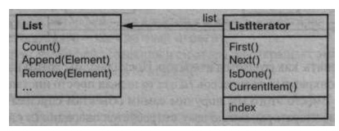
Предоставляет способ последовательного доступа ко всем элементам составного объекта, не раскрывая его внутреннего представления.

Slide 17
Применимость
для доступа к содержимому агрегированных объектов без раскрытия их внутреннего представления;
для поддержки нескольких активных обходов одного и того же агрегированного объекта
для предоставления единообразного интерфейса с целью обхода различных агрегированных структур (то есть для поддержки полиморфной итерации).

Slide 18
Структура

Slide 19
Участники
Iterator - итератор:
определяет интерфейс для доступа и обхода элементов;
Concretelterator - конкретный итератор:
реализует интерфейс класса Iterator;
следит за текущей позицией при обходе агрегата;
Aggregate - агрегат:
определяет интерфейс для создания объекта-итератора;
ConcreteAggregate - конкретный агрегат:
реализует интерфейс создания итератора и возвращает экземпляр

Slide 20
Результаты
поддерживает различные виды обхода агрегата.
итераторы упрощают интерфейс класса Aggregate.
одновременно для данного агрегата может быть активно несколько обходов.

Slide 21
Наблюдатель (Observer)

Slide 22
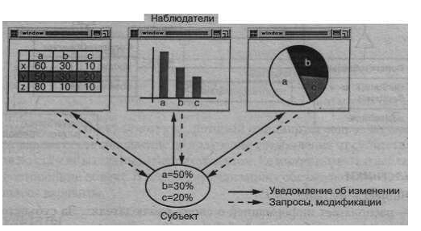
Определяет зависимость типа «один ко многим» между объектами таким об- разом, что при изменении состояния одного объекта все зависящие от него оповещаются об этом и автоматически обновляются.

Slide 23
Применимость
когда у абстракции есть два аспекта, один из которых зависит от другого;
когда при модификации одного объекта требуется изменить другие и вы не знаете, сколько именно объектов нужно изменить;
когда один объект должен оповещать других, не делая предположений об уведомляемых объектах

Slide 24
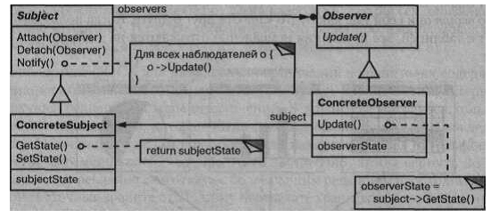
Структура

Slide 25
Участники
Subject - субъект:
располагает информацией о своих наблюдателях. За субъектом может «следить» любое число наблюдателей;
предоставляет интерфейс для присоединения и отделения наблюдателей;
Observer - наблюдатель:
определяет интерфейс обновления для объектов, которые должны быть уведомлены об изменении субъекта
ConcreteSubject - конкретный субъект:
сохраняет состояние, представляющее интерес для конкретного наблюдателя ConcreteObserver;
посылает информацию своим наблюдателям, когда происходит изменение;
ConcreteObserver - конкретный наблюдатель:
хранит ссылку на объект класса ConcreteSubj ect;
сохраняет данные, которые должны быть согласованы с данными субъекта;
реализует интерфейс обновления, определенный в классе Observer, что бы поддерживать согласованность с субъектом

Slide 26
Результаты
абстрактная связанность субъекта и наблюдателя
поддержка широковещательных коммуникаций
неожиданные обновления

Slide 27
Применения
Схема Model – View – Controller (MVC)
Механизм обробки событий в библиотеке Swing
Механизм обробки событий в .NET-библиотеках: WinForms, WPF, ASP.NET та ін.

Slide 28
Состояние (State)

Slide 29
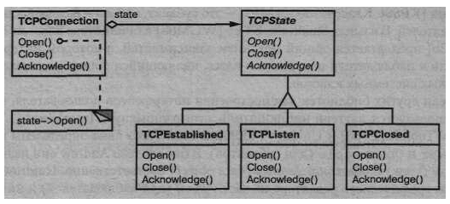
Позволяет объекту варьировать свое поведение в зависимости от внутреннего состояния. Извне создается впечатление, что изменился класс объекта.

Slide 30
Применимость
когда поведение объекта зависит от его состояния и должно изменяться во время выполнения;
когда в коде операций встречаются состоящие из многих ветвей условные операторы, в которых выбор ветви зависит от состояния.

Slide 31
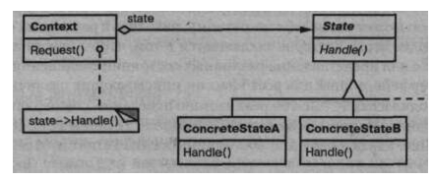
Структура

Slide 32
Участники
Context - контекст:
определяет интерфейс, представляющий интерес для клиентов;
хранит экземпляр подкласса ConcreteState, которым определяется текущее состояние;
State – состояние
определяет интерфейс для инкапсуляции поведения, ассоциированного с конкретным состоянием контекста Context
Подклассы ConcreteState - конкретное состояние:
каждый подкласс реализует поведение, ассоциированное с некоторым состоянием контекста Context

Slide 33
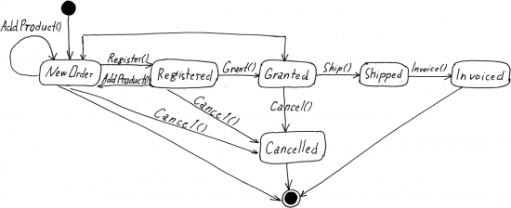
Пример

Slide 34
Результаты
локализует зависящее от состояния поведение и делит его на части, соответствующие состояниям
делает явными переходы между состояниями
объекты состояния можно разделять

Slide 35
Стратегия (Strategy)

Slide 36
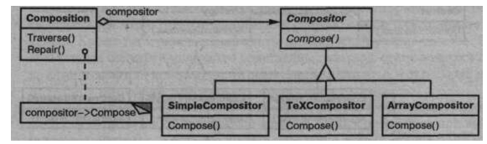
Определяет семейство алгоритмов, инкапсулирует каждый из них и делает их взаимозаменяемыми. Стратегия позволяет изменять алгоритмы независимо от клиентов, которые ими пользуются.

Slide 37
Применимость
имеется много родственных классов, отличающихся только поведением;
вам нужно иметь несколько разных вариантов алгоритма
в алгоритме содержатся данные, о которых клиент не должен «знать»
в классе определено много поведений, что представлено разветвленными условными операторами

Slide 38
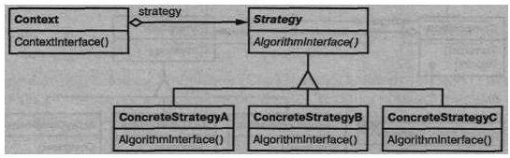
Структура

Slide 39
Участники
Strategy (Compositor) - стратегия:
объявляет общий для всех поддерживаемых алгоритмов интерфейс. Класс Context пользуется этим интерфейсом для вызова конкретного алгоритма, определенного в классе ConcreteStrategy
ConcreteStrategy - конкретная стратегия
реализует алгоритм, использующий интерфейс, объявленный в классе Strategy;
Context (Composition) - контекст:
конфигурируется объектом класса ConcreteStrategy;
хранит ссылку на объект класса Strategy;
может определять интерфейс, который позволяет объекту Strategy получить доступ к данным контекста

Slide 40
Результаты
семейства родственных алгоритмов
альтернатива порождению подклассов
с помощью стратегий можно избавиться от условных операторов
выбор реализации
клиенты должны «знать» о различных стратегиях.
обмен информацией между стратегией и контекстом.
увеличение числа объектов

Slide 41
Шаблонный метод (Template Method)

Slide 42
Шаблонный метод определяет основу алгоритма и позволяет подклассам переопределить некоторые шаги алгоритма, не изменяя его структуру в целом

Slide 43
Применимость
чтобы однократно использовать инвариантные части алгоритма, оставляя реализацию изменяющегося поведения на усмотрение подклассов;
когда нужно вычленить и локализовать в одном классе поведение, общее для всех подклассов, дабы избежать дублирования кода.

Slide 44
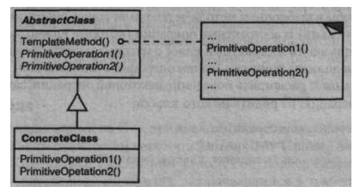
Структура

Slide 45
Участники
AbstractClass - абстрактный класс:
определяет абстрактные примитивные операции, замещаемые в конкретных подклассах для реализации шагов алгоритма;
реализует шаблонный метод, определяющий скелет алгоритма. Шаблонный метод вызывает примитивные операции, а также операции, определенные в классе AbstractClass или в других объектах;
ConcreteClass - конкретный класс:
реализует примитивные операции, выполняющие шаги алгоритма способом, который зависит от подкласса.

Slide 46
Результаты
Шаблонные методы приводят к инвертированной структуре кода, которую иног- да называют принципом Голливуда, подразумевая часто употребляемую в этой кино- империи фразу «Не звоните нам, мы сами позвоним»
Шаблонные методы вызывают
конкретные операции
конкретные операции из класса AbstractClass
примитивные операции
фабричные методы
операции-зацепки (hook operations), реализующие поведение по умолчанию, которое может быть расширено в подклассах

Slide 47
Домашнее задание
Пусть разрабатывается система автоматизации образовательного тестирования. Ее ядром является класс TestProcess, реализующей процесс сдачи теста. Этот процесс состоит из следующих фаз:
1) «начало» - ознакомление с условиями тестирования;
2) «тестирование» - собственно сдачи теста;
3) «результаты» - представление результатов тестирования.
Класс TestProcess зависимости от своего состояния реализует различные функциональные возможности.
Реализовать:
1) модель поведения класса TestProcess в виде диаграммы состояний;
2) модель классов ядра разрабатываемой системы;
3) разработанную модель классов на C#;
4) модульные тесты для обеспечения надлежащего уровня качества кода.

Slide 48
Посредник(Mediator)

Slide 49
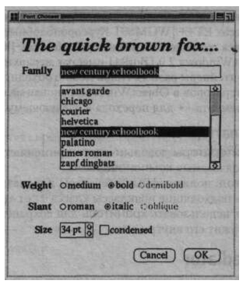
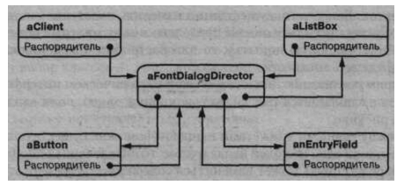
Определяет объект, инкапсулирующий способ взаимодействия множества объектов.

Slide 50
Применимость
имеются объекты, связи между которыми сложны и четко определены. Получающиеся при этом взаимозависимости не структурированы и трудны для понимания;
нельзя повторно использовать объект, поскольку он обменивается информацией со многими другими объектами;
поведение, распределенное между несколькими классами, должно поддаваться настройке без порождения множества подклассов .

Slide 51
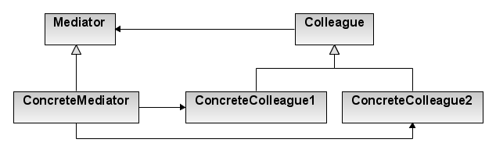
Структура

Slide 52
Участники
Mediator – посредник:
определяет интерфейс для обмена информацией с объектами Col league;
ConcreteMediator - конкретный посредник:
реализует кооперативное поведение, координируя действия объектов Colleague
владеет информацией о коллегах и подсчитывает их;
Классы Colleague - коллеги:
каждый класс Colleague «знает» о своем объекте Mediator;
все коллеги обмениваются информацией только с посредником, так как при его отсутствии им пришлось бы общаться между собой напрямую

Slide 53
Результаты
снижает число порождаемых подклассов
устраняет связанность между коллегами
упрощает протоколы взаимодействия объектов
абстрагирует способ кооперирования объектов
централизует управление

Slide 54
Хранитель(Memento)

Slide 55
Не нарушая инкапсуляции, фиксирует и выносит за пределы объекта его внут- реннее состояние так, чтобы позднее можно было восстановить в нем объект.

Slide 56
Применимость
необходимо сохранить мгновенный снимок состояния объекта (или его части), чтобы впоследствии объект можно было восстановить в том же состоянии;
прямое получение этого состояния раскрывает детали реализации и нарушает инкапсуляцию объекта. .

Slide 57
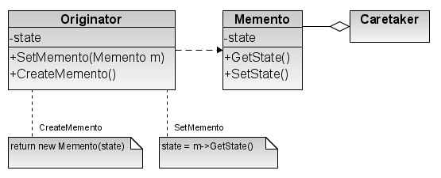
Структура

Slide 58
Участники
Memento - хранитель:
сохраняет внутреннее состояние объекта Originator. Объем сохраняемой информации может быть различным и определяется потребностями хозяина;
запрещает доступ всем другим объектам, кроме хозяина
Originator - хозяин:
создает хранитель, содержащего снимок текущего внутреннего состояния;
Caretaker посыльный:
отвечает за сохранение хранителя;
не производит никаких операций над хранителем и не исследует его внутреннее содержимое.

Slide 59
Результаты
сохранение границ инкапсуляции.
упрощение структуры хозяина
значительные издержки при использовании хранителей
определение «узкого» и «широкого» интерфейсов. В некоторых языках сложно гарантировать, что только хозяин имеет доступ к состоянию хранителя

Slide 60
Интерпретатор(Interpreter)

Slide 61
Для заданного языка определяет представление его грамматики, а также ин- терпретатор предложений этого языка.

Slide 62
Использование
Поиск строк по образцу через регулярные выражения
expression :: = literal | alternation | sequence | repetition | 1 ( ' expression ' ) ‘
alternation : : = expression ' | ' expression
sequence : : = expression ' & ' expression
repetition : : = expression '* ‘
literal : : = 'a 1 | 'b ' | 'c ' | .. . { ' a 1 | 'b ' | 'c 1 | .. . } *

Slide 63
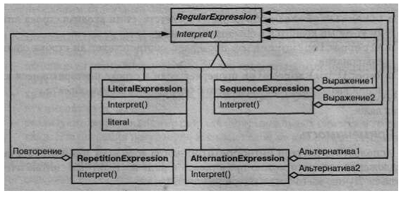
Использование

Slide 64
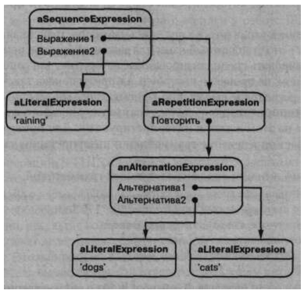
Использование
raining & (dogs | cats) *

Slide 65
Применимость
язык для интерпретации, предложения которого можно представить в виде абстрактных синтаксических деревьев
грамматика проста
эффективность не является главным критерием

Slide 66
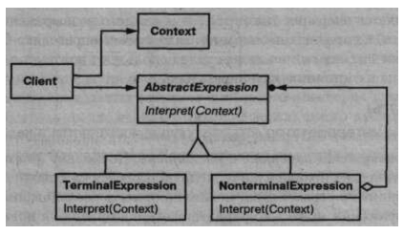
Структура

Slide 67
Участники
AbstractExpression - абстрактное выражение:
объявляет абстрактную операцию Interpret, общую для всех узлов в абстрактном синтаксическом дереве
TerminalExpression - терминальное выражение:
реализует операцию Interpret для терминальных символов грамматики;
необходим отдельный экземпляр для каждого терминального символа в предложении;
NonterminaIExpression - нетерминальное выражение:
по одному такому классу требуется для каждого грамматического правила
хранит переменные экземпляра типа AbstractExpression для каждого символа;
реализует операцию Interpret для нетерминальных символов грамматики.

Slide 68
Участники
Context - контекст:
содержит информацию, глобальную по отношению к интерпретатору;
Client - клиент:
строит (или получает в готовом виде) абстрактное синтаксическое дерево, представляющее отдельное предложение на языке с данной грамматикой. Дерево составлено из экземпляров классов Nonterminal-Expression и Terminal-Expression;
вызывает операцию Interpret.

Slide 69
Результаты
грамматику легко изменять и расширять
простая реализация грамматики
сложные грамматики трудно сопровождать
добавление новых способов интерпретации выражений.

Slide 70
Посетитель(Visitor)

Slide 71
Описывает операцию, выполняемую с каждым объектом из некоторой струк- туры. Паттерн посетитель позволяет определить новую операцию, не изменяя классы этих объектов.

Slide 72
Применимость
в структуре присутствуют объекты многих классов с различными интерфей- сами и вы хотите выполнять над ними операции, зависящие от конкретных классов
над объектами, входящими в состав структуры, надо выполнять разнообразные, не связанные между собой операции и вы не хотите «засорять» классы такими операциями.
классы, устанавливающие структуру объектов, изменяются редко, но новые операции над этой структурой добавляются часто.

Slide 73
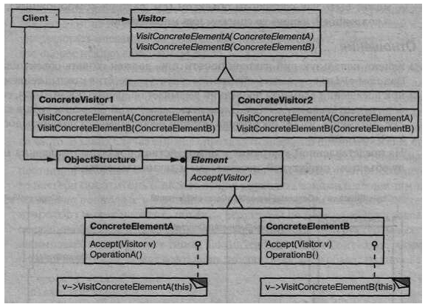
Структура

Slide 74
Участники
Visitor - посетитель:
объявляет операцию Visit для каждого класса ConcreteElement в структуре объектов.
Concrete Visitor - конкретный посетитель:
реализует все операции, объявленные в классе Visitor.

Slide 75
Участники
Element - элемент:
определяет операцию Accept, которая принимает посетителя в качестве аргумента
ConcreteElement – конкретный элемент:
реализует операцию Accept, принимающую посетителя как аргумент;
ObjectStructure - структура объектов:
может перечислить свои элементы;
может предоставить посетителю высокоуровневый интерфейс для посещения своих элементов;
может быть как составным объектом (см. паттерн компоновщик), так и коллекцией, например списком или множеством.

Slide 76
Результаты
упрощает добавление новых операций
объединяет родственные операции и отсекает те, которые не имеют к ним отношения
добавление новых классов ConcreteElement затруднено.
посещение различных иерархий классов
аккумулирование состояния
нарушение инкапсуляции

Slide 77
Домашнее задание
С использованием паттерна Memento реализовать текстовый редактор с возможностью выполнения операций Undo/Redo. В объекте Memento сохраняются изменения, которые пользователь производит в процессе изменения текста в текстовом редакторе (текст, индекс первой видимой строки, позиция курсора). Программа должна предоставить пользователю возможность выполнять Undo до 256 раз (т.е. в Memento сохраняются до 256 последних изменений).

